Slide 1
CV Programming03
PSPNet 语义分割
181250168 薛人玮

Slide 2
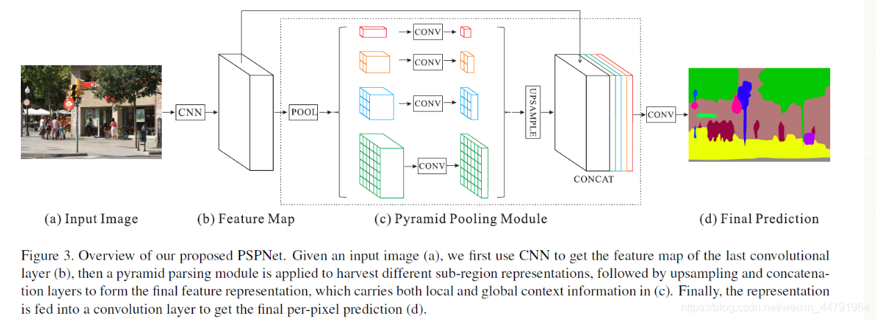
PSPNet

Slide 3
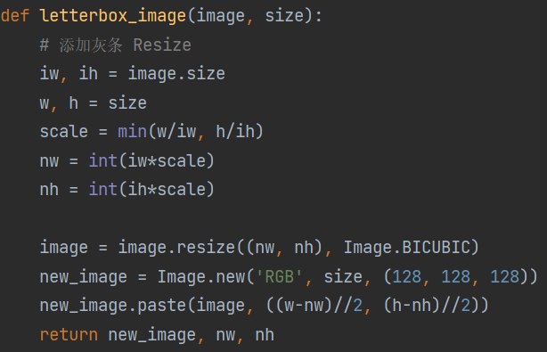
预处理
添加灰条的方式 Resize
不失真

Slide 4
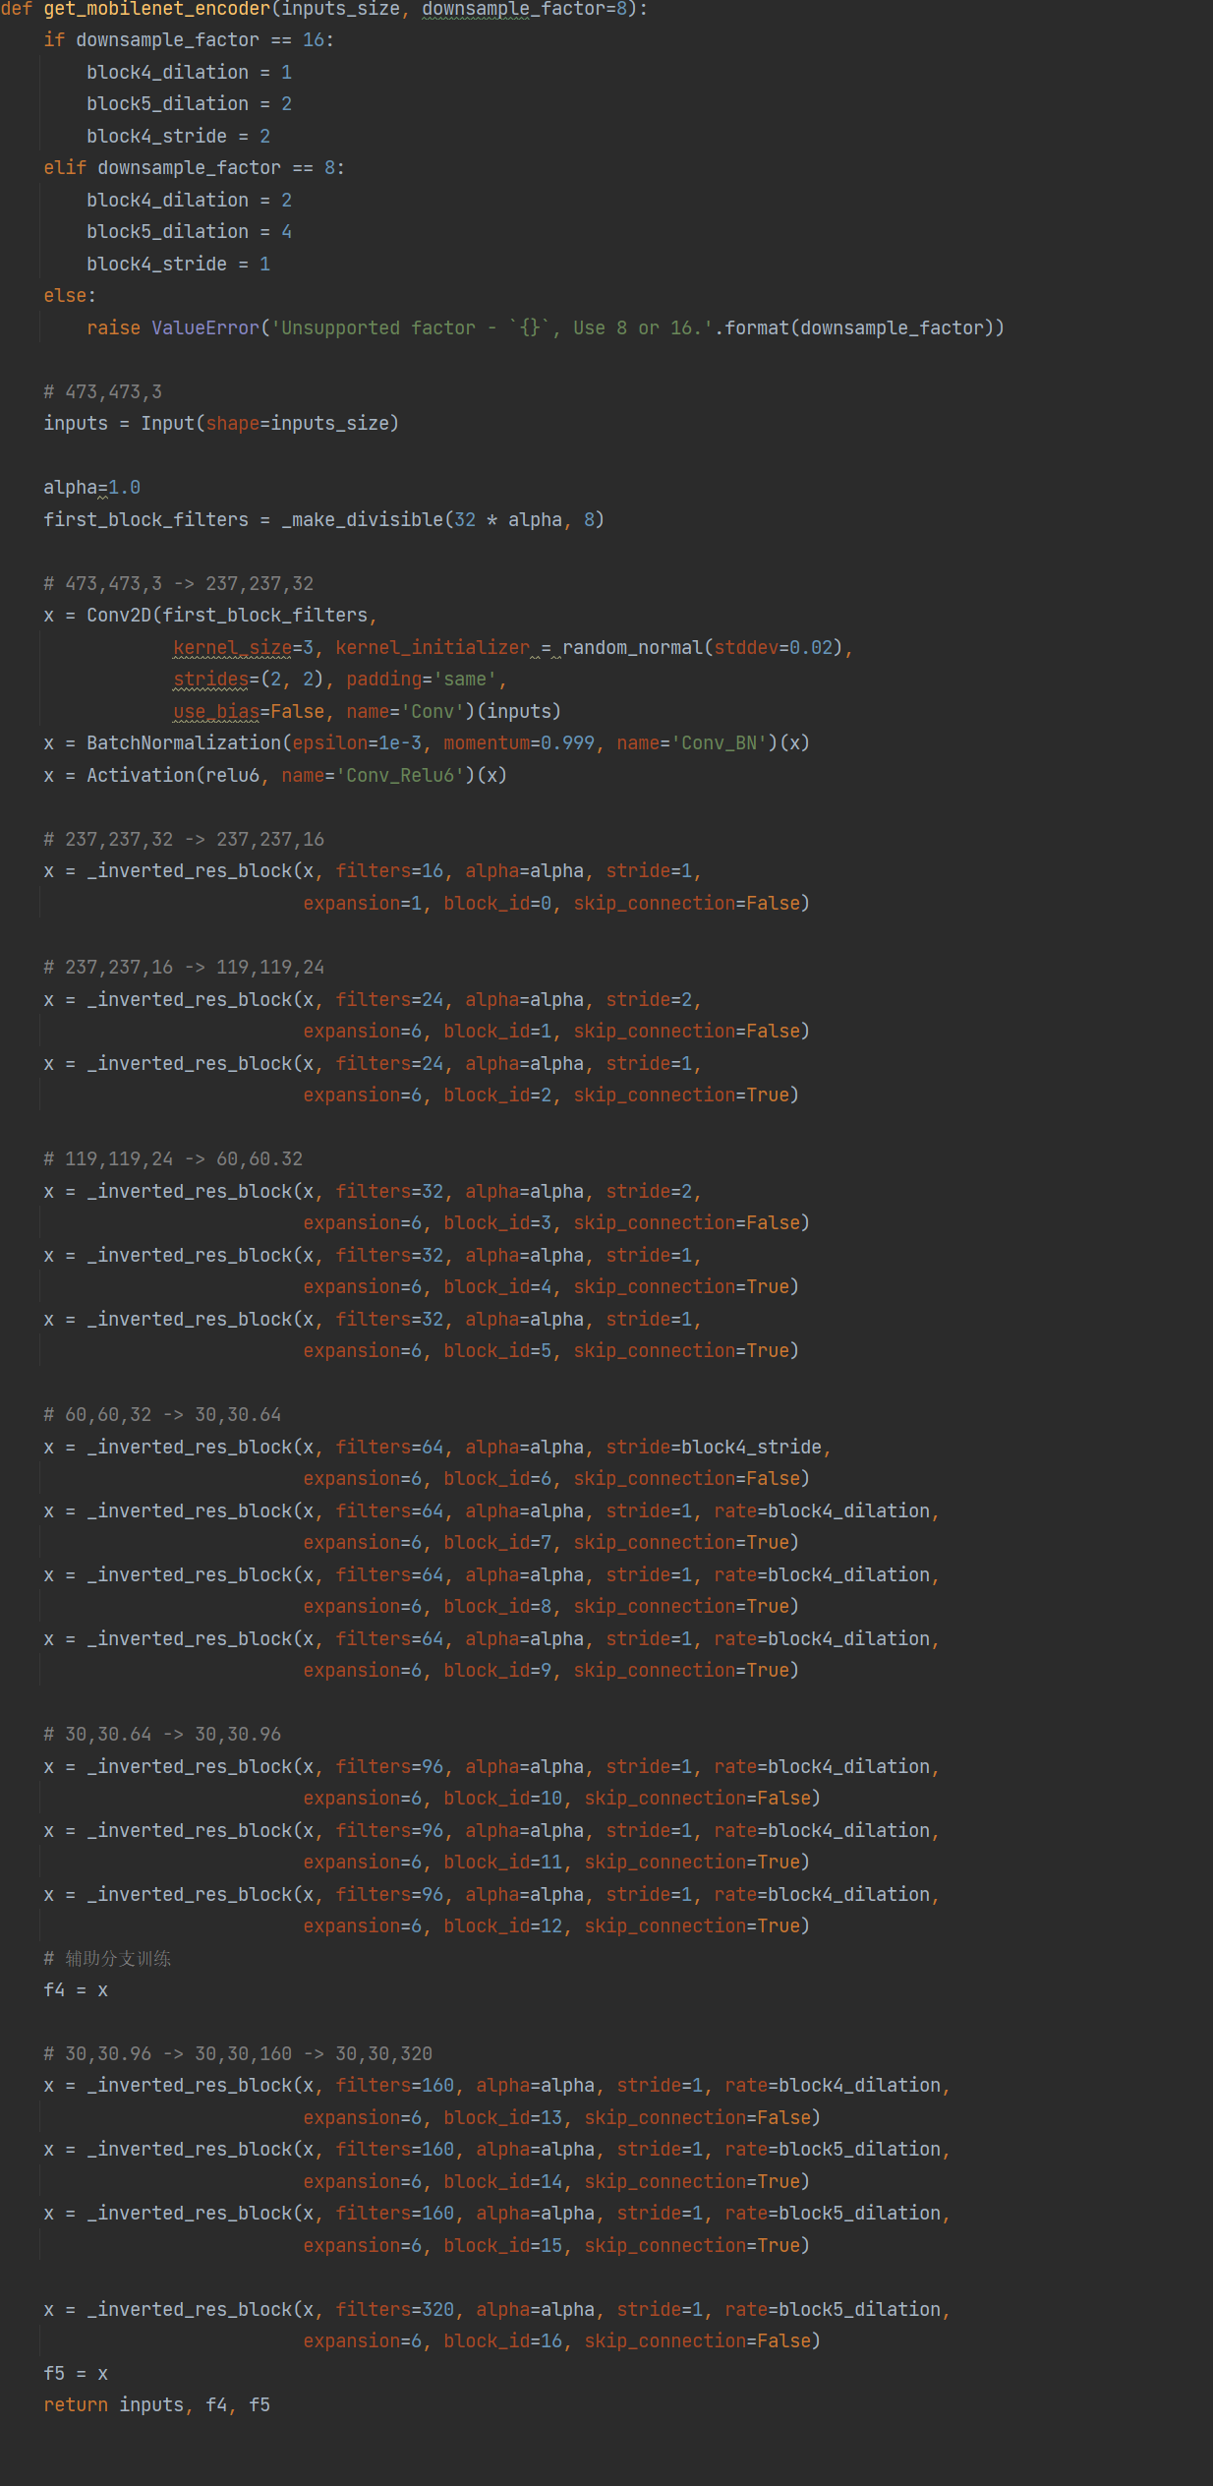
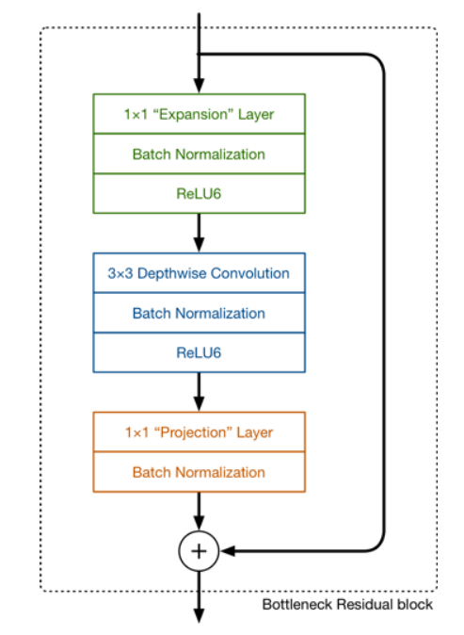
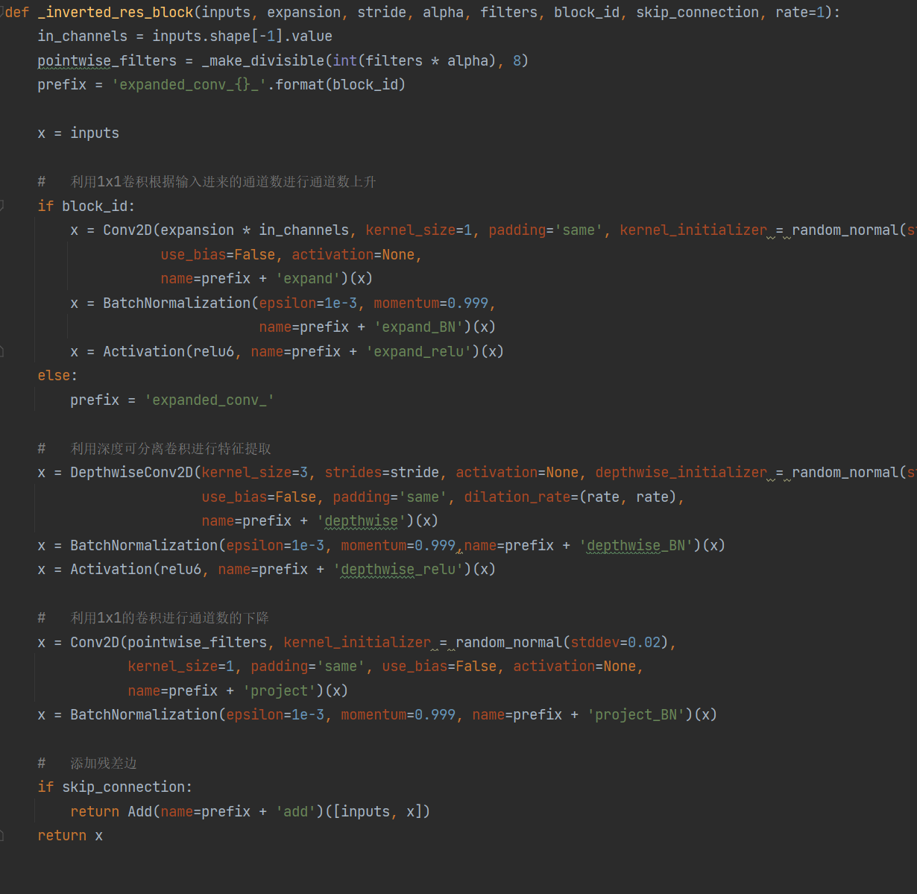
BackBone-MobileNetV2

Slide 5
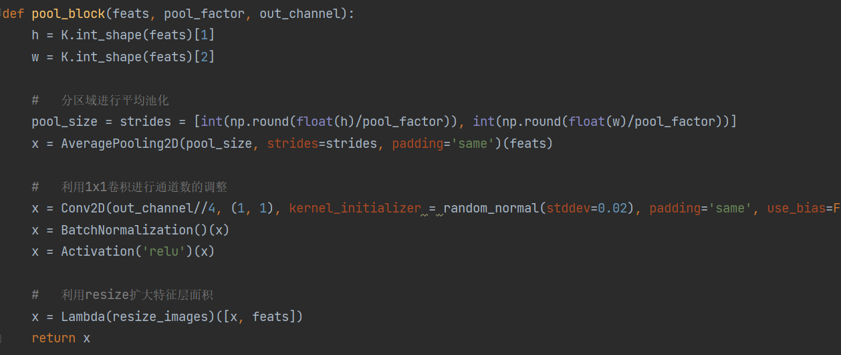
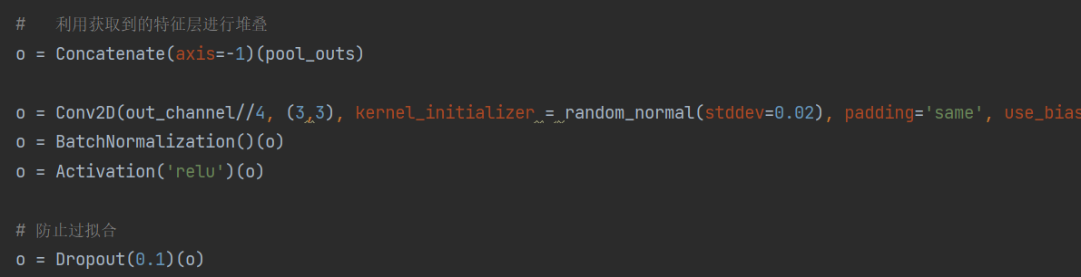
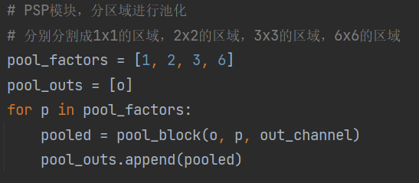
PSP-Pyramid Scene Parsing

Slide 6
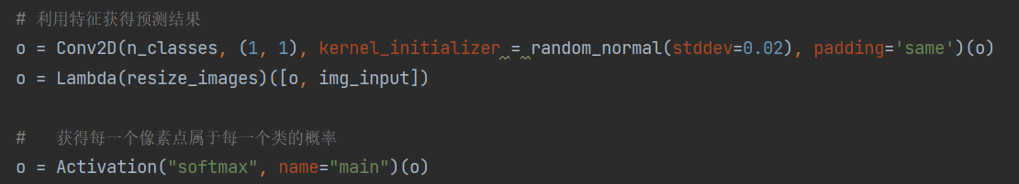
Final Prediction

Slide 7
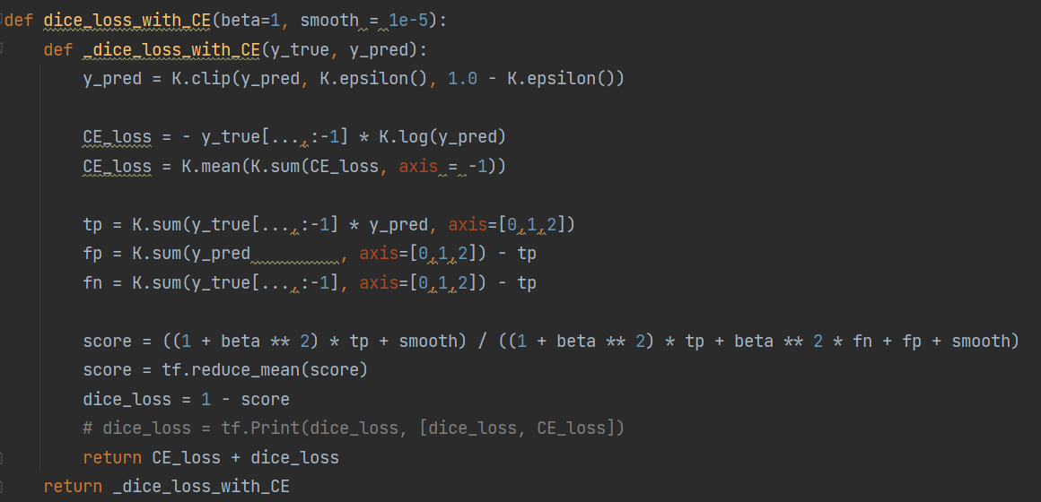
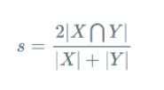
Loss
1. Cross Entropy Loss 2. Dice Loss

Slide 8
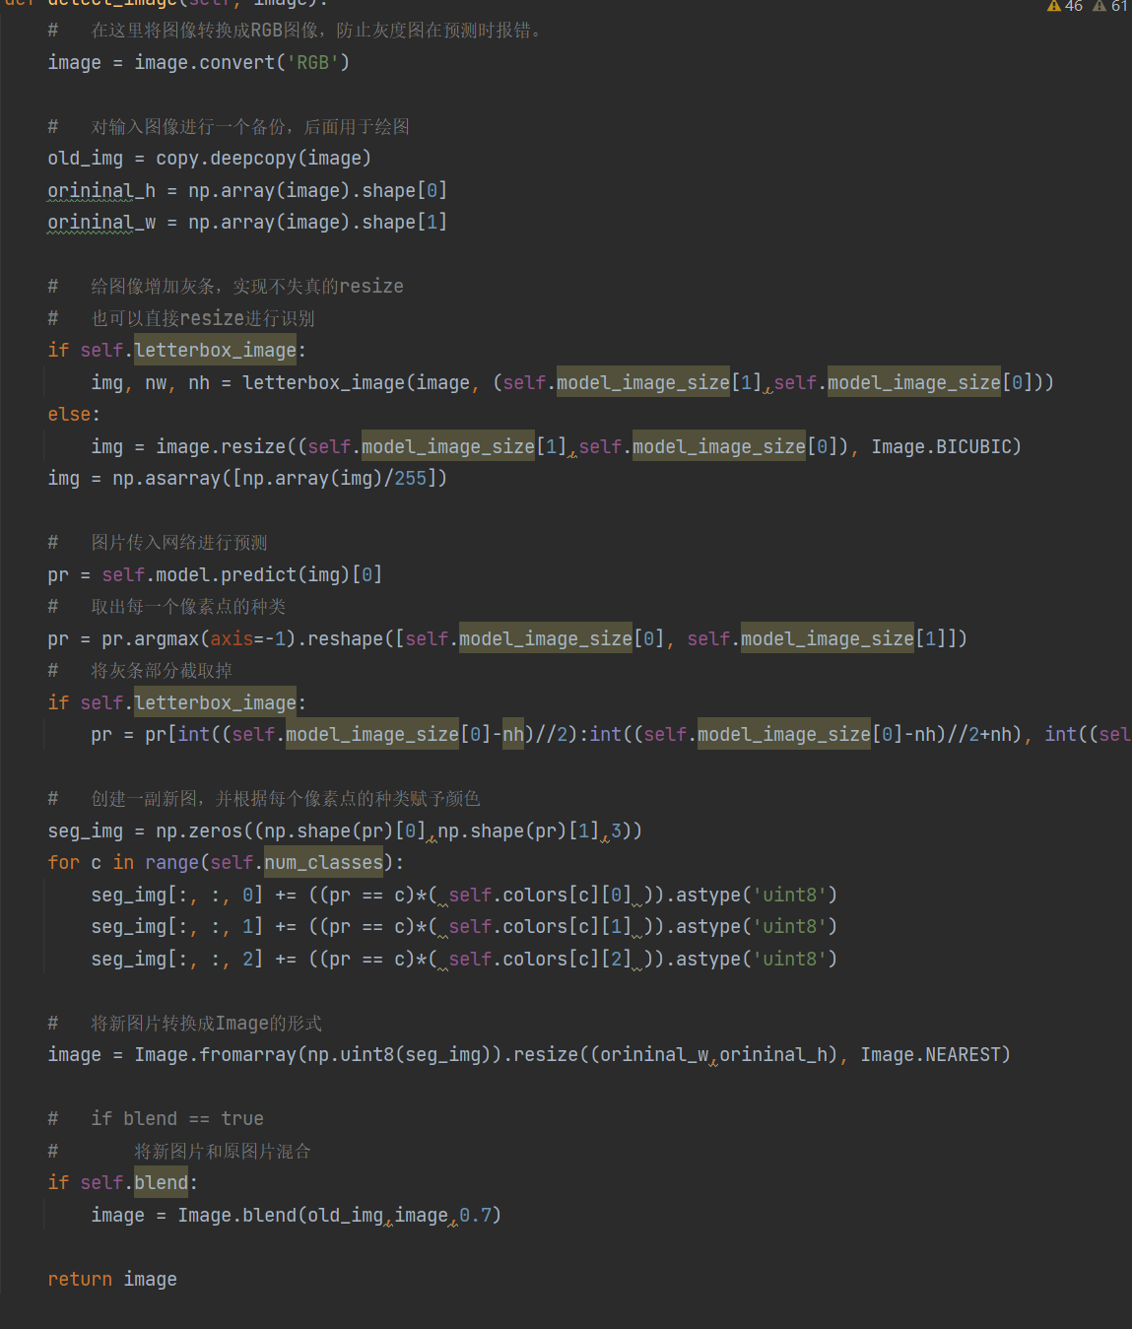
预测

Slide 9
最后
迁移学习（前50个epoch冻结前面，后50个epoch解冻）
问题：
最后得到的是RGB图片
转成P模式，有像素的值不在0~20，255里面
解决：
得到标注文件的0~20，255对应的RGB值，计算预测结果的像素RGB和他们的距离

